Slide 1
PENJADWALAN EKONOMIS MENGGUNAKAN METODE HYBRID PARTICLE SWARM OPTIMIZATION – GREY WOLF OPTIMIZER
AHMAD FAUZI

Slide 2
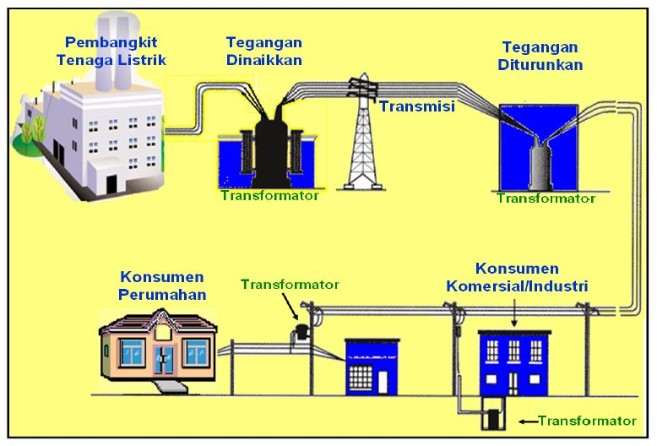
SKEMA SISTEM TENAGA LISTRIK

Slide 3
PROBLEM
PENJADWALAN EKONOMIS
OPERASI EKONOMIS
ECONOMIC DISPATCH
Pengaturan sistem pembangkit yang berkomitmen dalam melayani beban untuk meminimalisasi rugi-rugi saluran dan total biaya produksi. Tujuan utama pada Economic Dispatch adalah untuk meminimalkan konsumsi bahan bakar dari pembangkit dengan menentukan daya keluaran setiap unit pembangkit
UNIT COMMITMENT
Menentukan jadwal (schedule) on/off pembangkit untuk dapat memenuhi kebutuhan beban.
Particle Swarm Optimization, Grey Wolf Optimizer, Literasi Lambda, Lagrange, Differential Evolution, Genetic Algorithm, Firefly Algorithm, BAT Algorithm, Cuckoo Search, Multi-verse Optimization Dll.
METODE ECONOMIC DISPATCH

Slide 4
SOLUTION
Particle Swarm Optimization
Grey Wolf Optimizer
suatu metode optimasi berbasis populasi yang terinspirasi oleh perilaku sosial sekumpulan burung dan ikan
Merupakan algoritma yang terinspirasi oleh perilaku berburu serigala abu-abu di alam. Fase utama berburu serigala abu-abu adalah Pelacakan, mengejar, mendekati, dan mengacau mangsa sampai berhenti bergerak lalu menyerang mangsa.
Hybrid PSO & GWO
Meningkatkan kemampuan eksploitasi pada PSO dengan kemampuan eksplorasi pada GWO untuk menghasilkan keunggulan dari kedua varian teknik optimasi tersebut

Slide 5
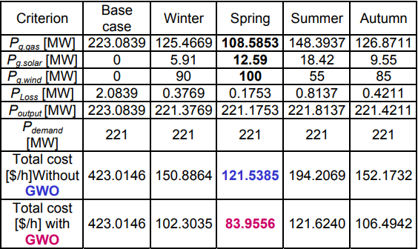
REVIEW PENELITIAN TERKAIT
Hermanto, Dedy. "IMPLEMENTASI METODA PARTICLE SWARM OPTIMIZATION PADAPEMBANGKIT PLTG PT. PUSRI." JURNAL SURYA ENERGY 1.2 (2017): 112-119.
Metode Particle Swarm Optimization (PSO) dapat diimplementasikan dalam perhitungan economic dispatch di PT PUSRI Palembang. Penghematan yang dapat diperoleh dengan menggunakan metode Particle Swarm Optimization (PSO) pada pembebanan tenaga listrik sebesar 30,19 MW sampai dengan 34,08 MW adalah Rp 3.423.370,73 sampai dengan Rp 3.824.613,11 per-jam.
Maamri, Mokhtar, Hamid Bouzeboudja, and Mohammed Nasser Tandjaoui. "The use of Grey Wolf Optimizer (GWO) for solving the economic dispatch problems based on renewable energy in Algeria a case study of “Naama Site”." Przegląd Elektrotechniczny 95 (2019): 32-39.
Production Capability and Fuel Costs of Combined Micro Gas Turbine and Solar Systems and Wind Power Systems, Using GWO.

Slide 6
TUJUAN PENELITIAN
a. Meningkatkan kinerja PSO dan menjadikannya algoritma optimasi yang lebih kompetitif untuk solusi pada permasalahan Economic Dispatch
b. Mengembangkan algoritma hybrid PSO dan GWO untuk Economic Dispatch
c. Mengevaluasi efektifitas algoritma hybrid PSO dan GWO untuk Economic Dispatch

Slide 7
TERIMA KASIH

